Slide 1
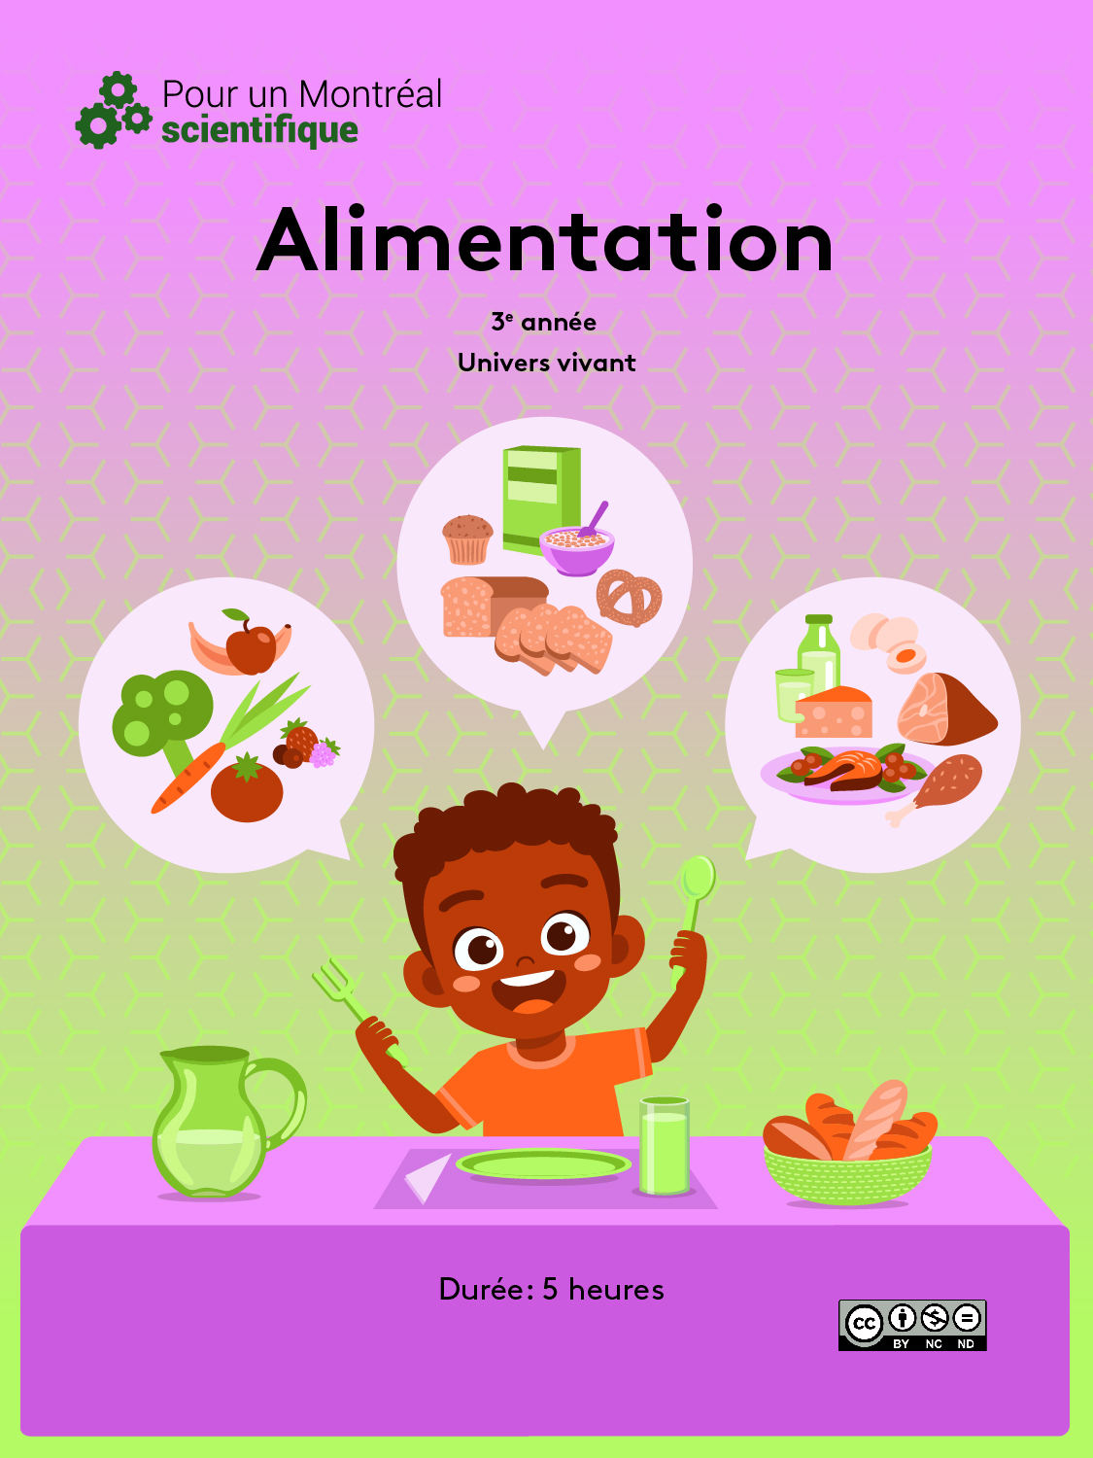

Slide 2
Table des matières
Présentation de la situation d’apprentissage | p.3
Séquence d’enseignement | p.4
Fiche matériel | p.5
Description des activités | p.6
Fiches théoriques | p.17
Fiches TNI | p.23
Grilles d’évaluation | p.28
Fiches d’activité | p.33
Présentation du matériel :

Slide 3
Présentation
de la situation d’apprentissage
INTENTION PÉDAGOGIQUE
S’initier au phénomène de la digestion, ainsi qu’aux besoins alimentaires.
OBJECTIF(S)
Reconstituer le trajet des aliments dans l’organisme. Connaître le nom des organes de l’appareil digestif. Connaître les grandes étapes de la digestion. Découvrir les éléments essentiels, leur fonction physiologique ainsi que leur source dans l’alimentation.
RÉFÉRENCES À LA PDA SCIENCES |  | Activités
Univers vivant | Expliquer les besoins essentiels au métabolisme des êtres vivants (ex. : se nourrir, respirer). Décrire les fonctions de certaines parties de son anatomie (membre, tête, cœur, estomac). | 1-2
 | Expliquer les besoins alimentaires communs à tous les animaux (eau, glucides, lipides, protéines, vitamines, minéraux). | 3-4
COMPÉTENCE DISCIPLINAIRE
Compétence 1 : Proposer des explications ou des solutions à des problèmes d’ordre scientifique ou technologique. Compétence 3 : Communiquer à l’aide des langages utilisés en science et en technologie.
COMPÉTENCE TRANSVERSALE
Compétence 1 : Exploiter l’information Compétence 9 : Communiquer de façon appropriée

Slide 4
Séquence d’enseignement
Nom |  | Description | Durée | Fiches d’activité | Fiches TNI
Amorce
1 | Le tournoi de soccer | Idées initiales sur l’alimentation. | 10 minutes | - | -
Réalisations
2 | Le parcours des aliments | Reconstitution du trajet des aliments dans le tube digestif, avec démonstrat-ions illustrant le fonctionnement de certains organes de la digestion. | 75 minutes | A-B-C | 1
3 | Les besoins alimentaires | Découverte des nutriments, de leur association aux aliments, ainsi que du guide alimentaire canadien. | 60 minutes | D | 2 à 5
4 | Les graisses | Déterminer par une expérience quels aliments contiennent du gras. | 80 minutes | E | -
Intégration des acquis
5 | Récapitulation | Retour sur l’amorce et quiz récapitulatif en équipe. | 45 minutes | - | -

Slide 5
Alimentation (3e année) – Matériel
Item | Pour 1 classe | Pour 2 classes | Pour 4 classes | Dans ce bac
Matériel permanent
Casse-noix | 1 | - | - | 1
Sac d’épicerie en filet | 1 | - | - | 1
4 tubes (gros, long, petit, embout de ballon) | 1 | - | - | 1
Bas de nylon en tube | 1 | - | - | 1
Bas de nylon | 1 | - | - | 1
Balle de tennis | 1 | - | - | 1
Élastique | 1 | - | - | 1
Verre transparent | 1 | - | - | 1
Emballage vide | 12 | - | - | 12
Ensembles d’étiquettes | 12 | - | - | 12
2 sac papier brun (un graisseux, un mouillé) | 1 | - | - | 1
Tasse transparente | 1 | - | - | 1
Bouilloire | 1 | - | - | 1
Assiette d’aluminium | 12 | - | - | 12
Matériel à utilisation unique ou pouvant manquer, sécher, …
Pot de terre
Papier essuie-tout
Matériel périssable
Croustilles
Huile (végétale)
Aliments (croustilles, cornichons, graines tournesol)
À prendre dans le matériel de la classe
Feuilles blanches
L’enseignant.e doit apporter
Raisins, avocat, beurre
Les élèves doivent apporter

Slide 6
Description des activités
Numéro de l’activité | Nom | Pages
1 | Le tournoi de soccer | 7
2 | Le parcours des aliments | 8
3 | Les besoins alimentaires | 11
4 | Les graisses | 13
5 | Récapitulation | 16

Slide 7
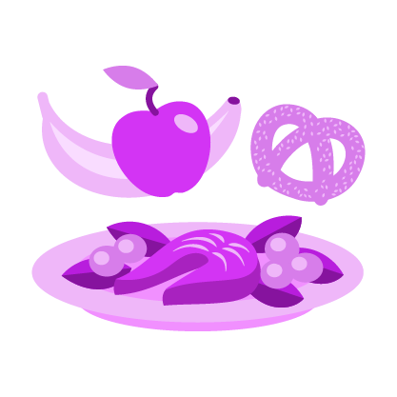
Amorce
1. Le tournoi de soccer
Durée : 10 minutes
Vue d’ensemble
Mise en situation liée au quotidien des élèves, et exploration des idées initiales.
Mise en situation
« Dans un mois, Béatrice participera à un important tournoi de soccer.
Que peut-elle faire pour bien se préparer à ce tournoi ? »
Des exemples de réponses possibles :
Se pratiquer (avec l’équipe et/ou seule).
Lire des livres ou regarder des vidéos sur le soccer.
Bien dormir.
Bien manger.
Idées initiales
« Dans le cadre de cette activité de science, nous allons nous concentrer sur l’alimentation. Qu’est-ce que ça veut dire, pour vous, ‘bien manger’ ? »
Recueillir les idées initiales des élèves.
L’enseignant.e ne doit pas commenter ni juger les idées des élèves (les valider ou les infirmer). Les élèves doivent se sentir libres de raisonner et de s’exprimer. Par contre, on peut poser des questions pour aider les élèves à clarifier leurs pensées, ou reformuler pour voir si l'on a bien compris.
Inviter cependant les autres élèves à commenter. « Êtes-vous d’accord avec cette idée ? Pensez-vous qu’on devrait y apporter des précisions ? etc. »
Matériel nécessaire
(aucun)

Slide 8
Réalisation
2. Le parcours des aliments
Durée : 75 minutes
Vue d’ensemble
Découverte de l’anatomie du système digestif, à travers l’utilisation de deux fiches d’activités, ainsi que d’objets servant à reconstituer le tube digestif. Deux petites expériences mettant en lumière le fonctionnement de certains organes.
Déroulement de l’activité
Dessin hypothèse. (25 minutes) Sur la Fiche d’activité A, les élèves dessinent ce qu’ils croient être le système digestif.
Modèle du tube digestif. (15 minutes) À partir d’indices apparaissant sur la Fiche TNI-1, toute la classe reproduit le tube digestif à partir d’objets divers.
Fiche résultat. (20 minutes) En s’aidant des indices de la Fiche TNI-2, les élèves identifient et colorient les différents organes du système digestif sur la Fiche d’activité B.
Péristaltisme et gros intestin. (15 min) Deux petites démonstrations permettant de découvrir le fonctionnement de certains organes.
Dessin hypothèse
« Avant de parler d’alimentation, ce serait utile de comprendre comment est fait le système digestif. Que se passe-t-il lorsqu’on avale quelque chose? Par exemple, lorsque tu prends ta collation, qu’est-ce qui arrive avec tes biscuits ou ta pomme ? Où vont-ils ? »
Recueillir les idées initiales des élèves, au sujet du trajet complet qu’emprunte la nourriture dans notre corps. Discussion en plénière (voir page précédente sur la façon d’accueillir les idées initiales).
Ne rien noter au tableau. Les élèves doivent être attentifs à ce qui se dit, s’ils veulent s’aider pour la tâche suivante !
Ensuite, sur la fiche d’activité A, les élèves doivent produire un dessin présentant leurs idées initiales.
On n’insiste pas sur la qualité du dessin mais plutôt sur l’identification des organes.
Une fois les dessins complétés, faire un retour en demandant à des volontaires de présenter leur travail (sans juger ou commenter !)
Matériel nécessaire
Par élève
Fiche d’activité A Fiche d’activité B Crayons couleur
Pour l’enseignant
Fiches TNI 1 et 2 Fiche théorique 1
1 1 1 1 1 1 | Casse-noix Sac à sac Gros tube Tube Long tube Embout d’un ballon
1 1 | Tube en bas collant Balle de tennis
1 1 1 | Bas collant Élastique Verre transparent Mélange de terre et d’eau
Travail en équipe
Bien que chaque élève ait ses propres fiches d’activité, la coopé-ration devrait non seulement être tolérée mais encouragée!

Slide 9
Réalisation
2. Le parcours des aliments (suite)
Modèle du tube digestif
« Pour commencer à découvrir comment est fait le tube digestif, voici un petit défi de groupe. »
Présenter la première liste d’objets (voir section « Matériel ») et annoncer le mandat : en plénière, les élèves devront les placer de manière à reconstituer le tube digestif.
Pour les aider, afficher au TNI la Fiche TNI-1.
Utiliser une table pour placer les objets.
Sur la Fiche TNI-1, les organes n’apparaissent pas dans le bon ordre. Pour découvrir cet ordre, les élèves doivent porter une attention particulière aux mots de vocabulaire utilisés dans chaque description (à leur apparition et leur à répétition).
Ne pas nommer les organes correspondant aux objets. Les élèves vont les découvrir à l’activité suivante. Par contre, ils peuvent essayer de deviner.
Fiche résultat
Distribuer la Fiche d’activité B. Pour remplir le recto, les élèves devront s’aider des indices apparaissant au verso.
Une fois les fiches complétées, faire un retour pour valider les réponses. En profiter pour demander aux élèves de récapituler ce qui se passe à chaque étape de la digestion. Afficher la Fiche TNI-2.
Si les élèves ne l’ont pas déjà fait, attirer l’attention sur les deux organes qui apparaissent sur la fiche TNI-2 mais qui ne sont pas identifiés. Il s’agit du foie (à gauche) et du pancréas (à droite). Pour des explications sur ces organes, voir encart. (Informations tirées de la Fiche théorique 1.)
Demander aux élèves pourquoi, selon eux, le foie et le pancréas n’avaient jusque-là jamais été mentionnés. Parce qu’ils ne font pas partie du tube digestif. Bien qu’ils aient un rôle important dans la digestion, la nourriture ne passe pas par ces organes.
1. Casse-noix (bouche) | 2. Tube court (œsophage) | 3. Sac à sac (estomac)
4. Long tube (intestin grêle) | 5. Gros tube (gros intestin) | 6. Embout de ballon (anus)
Les deux organes mystères : Dans la première partie du petit intestin, la bouillie alimentaire apportée par l’estomac est transformée grâce à l’action des enzymes. Des sucs digestifs affluent de deux organes importants : le foie et le pancréas.
Le foie : Il produit de la bile épaisse et verte, qui s’accumule dans la vésicule biliaire (sur le dessin, petite poche blanche au milieu du foie). La bile sert à décomposer les graisses.
Le pancréas : Il produit un suc plein d’enzymes pour décomposer les sucres, les protéines et les graisses.

Slide 10
Réalisation
2. Le parcours des aliments (suite)
Le péristaltisme et le gros intestin
« Voici deux petites démonstrations qui vont permettre de mieux comprendre comment fonctionne le système digestif. »
Le péristaltisme
Présenter la deuxième liste d’objets et lancer le défi suivant :
« En tenant à l’horizontale le long tube formé par les bas collants rapiécés, faire passer une balle de tennis d’une extrémité à l’autre. »
Pour faire circuler la balle à l’intérieur du tube, les élèves doivent la pousser avec leur main.
La façon de faire la même que celle utilisée par le corps humain pour faire passer la nourriture dans le tube digestif.
Le gros intestin
Fixer l’extrémité d’un bas collant sur un verre transparent, à l’aide d’un élastique.
Déposer sur le bas collant de la terre mélangée à de l’eau (boue liquide).
On peut commencer à observer après quelques minutes mais ça va prendre beaucoup de temps avant que toute l’eau ait filtrée. Même si la période de science est terminée, laisser la boue en place afin que les élèves puissent continuer d’observer le restant de la journée.
Observation : L’eau du mélange passe à travers le bas collant et tombe dans le verre. Plus tard, il ne restera sur la membrane qu’une masse de boue durcie.
Explication : Le bas collant est percé de trous minuscules. Dans le gros intestin, l’eau est extraite des résidus d’aliments qui n’ont pas été digérés jusqu’à ce qu’ils deviennent solides. Cette eau est récupérée par le corps.
Noter que c’est ce genre de mécanisme (membrane sélectivement perméable) qui permet aux nutriments d’être absorbés par le sang, au niveau de l’intestin grêle !
Le péristaltisme
Dans l’œsophage et dans les intestins, la nourriture est poussée par la contraction de muscles circulaires. Ce mouvement, appelé péristaltisme, permet aux aliments de se déplacer de la bouche à l’anus et ce, même couchés ou la tête en bas !
Ici, l’aliment est représenté par la balle, le tube digestif par les bas collants et les muscles circulaires par les petites mains

Slide 11
Réalisation
3. Les besoins alimentaires
Durée : 60 minutes
Vue d’ensemble
À partir d’un emballage de produit alimentaire, les élèves découvrent les principaux nutriments que l’on trouve dans les aliments. Ensuite, une fiche d’activité permet d’approfondir le lien entre nutriments et aliments. Finalement, une activité de groupe fait découvrir les grandes lignes du guide alimentaire canadien.
Déroulement de l’activité
Les nutriments (20 minutes)
Fiche d’activité C (20 minutes)
Le Guide alimentaire Canadien (20 minutes)
Les nutriments
« Dans le système digestif, les aliments ne sont pas seulement découpés en très petits morceaux, ils sont aussi décomposés en différentes sortes de produits. On appelle « nutriments » ces produits de base, qu’on retrouve dans tous les aliments, et dont notre corps a besoin. D’après vous, quels sont les nutriments que l’on retrouve dans une pomme ? »
Noter les réponses au tableau, sans les juger ou les commenter. (Réponses possibles : sucre, eau, vitamines)
« Les pommes n’ont pas d’étiquettes. Voyons si les étiquettes des produits emballés ne pourraient pas nous en apprendre plus sur les nutriments. »
Distribuer un emballage à chaque équipe. Leur mandat est d’identifier non pas les ingrédients, mais les nutriments.
Allouer quelques minutes pour que les élèves puissent investiguer.
Faire un retour en groupe, afin de compléter les nutriments identifiés précédemment. Il faudra souligner que :
Lipides, cholestérol = gras
Glucides = sucre, amidon, farine, fibres alimentaires
Sodium, calcium, potassium, etc. = sels minéraux
Matériel nécessaire
Pour l’enseignant
Fiche théorique 2 Fiche TNI-3 Fiche TNI-4
Par équipe de 2
1 1 1 | Fiche d’activité C Ensemble de 14 étiquettes « aliments » Emballage vide avec tableau « Valeur nutritive » (conserve, boîte de barres tendres, etc.)
Zone vocabulaire
Nutriments : Éléments nutritifs sous la forme la plus simple et donc directement utilisable par les cellules. (Voir Fiche théorique 2 pour plus d’information.)
Calorie : Valeur éner-gétique d'un aliment; quantité d'énergie qui peut en être extraite et qui peut être fournie à l'organisme. Une autre unité de la valeur énergétique est le kilojoule (kJ).

Slide 12
Réalisation
3. Les besoins alimentaires (suite)
Fiche d’activité
Distribuer la fiche d’activité C aux équipes. Faire lire les étiquettes « nutriments », apparaissant sur la fiche.
Distribuer les étiquettes « aliments ». Les équipes doivent placer les étiquettes « aliments » à côté (à droite) des étiquettes « nutriments » correspondantes.
Allouer quelques minutes puis faire un retour en groupe.
Pour le solutionnaire, voir la Fiche TNI-3.
Notez que plusieurs réponses sont possibles. Les différents aliments choisis comme source des six différents éléments essentiels ne contiennent évidemment pas qu’un seul des éléments. Par exemple, le steak est une bonne source de protéine, mais aussi de graisse. Inversement, le beurre d’arachide est identifié comme une source de graisses, mais il est certain que cet aliment est avant tout une source de protéines. De plus, le sucre, les vitamines et les sels minéraux se retrouvent dans la majorité des aliments cités dans l’exercice. C’est l’occasion d’ouvrir une discussion avec les élèves sur le fait que la plupart des aliments que nous consommons contiennent une diversité d’éléments essentiels dans des proportions qui varient.
Le guide alimentaire canadien
Introduire la notion de guide alimentaire : « Les guides alimentaires sont des documents éducatifs conçus pour aider les personnes à bien se nourrir. Ils sont fondés sur des connaissances scientifiques, mais aussi sur la réalité du pays, par exemple les habitudes de consommation, l'approvisionnement en aliments (qu’est-ce qu’on peut importer d’autres pays?) et la production locale. » (paraphrasé du site du gouvernement canadien)
À quoi peut ressembler le guide alimentaire canadien ? D’après vous, quelles sont les recommandations ?
Afficher la fiche TNI-4.
Lire ensemble la question et s’assurer que tout le monde comprends les assiettes (diagrammes circulaires).
Recueillir quelques hypothèses individuelles (demander des justifications/explications).
Faire voter l’ensemble de la classe sur les différentes hypothèses.
Pour le solutionnaire, télécharger l’affiche Guide alimentaire en bref. Observer les proportions recommandées (1/2 légumes et fruits, ¼ protéines, ¼ grains) et faire lire par les élèves tous les autres conseils.

Slide 13
Réalisation
4. Les graisses
Durée : 80 minutes
Vue d’ensemble
Protocole d’expérimentation (et démonstration) sur la présence de matière grasse dans certains aliments.
Déroulement de l’activité
Mise en situation (15 minutes)
Première partie de l’expérimentation (30 minutes)
Mise en place de la démonstration (15 minutes)
Deuxième partie de l’expérimentation (15 minutes)
Retour sur la démonstration. (5 minutes)
Mise en situation
1. Retour sur l’histoire de Béatrice, racontée en amorce de la thématique :
« À quoi devrait ressembler l’alimentation de Béatrice dans les semaines qui précèdent son tournoi de Soccer »
Les élèves doivent se rappeler les grandes lignes du guide alimentaire: ½ fruits et légumes, ¼ aliments protéinés, ¼ produits céréaliers.
« Qu’en est-il de son alimentation dans les heures qui précèdent un match de soccer ? Qu’est-ce qui est bon à manger ? Quels aliments sont à éviter ?»
Recueillir les idées des élèves, sans les juger ou les commenter.
Lire ensemble la page 19 du Guide des bonnes pratiques publié par Soccer Québec.
À retenir de cette lecture : pour faciliter la digestion, avant de faire de l’exercice, il faut éviter les aliments gras.
2. Identification des traces de gras :
« Mais comment identifier les aliments qui renferment du gras ? »
Recueillir les idées des élèves, sans les juger ou les commenter.
Montrer aux élèves 2 sacs de papier brun : un taché de graisse et un préalablement mouillé puis séché.
Matériel nécessaire
Pour l’enseignant
1 1 - 1 - 1 - - | Sac en papier brun, taché de graisse Sac en papier brun, mouillé puis séché Croustilles Tasse transparente Eau Bouilloire Huile (végétale) Guide des bonnes pratiques au soccer
Par équipe de 2
1 1 - - | Assiette d’aluminium Feuilles de papier blanche Papier essuie-tout Petite quantité des aliments suivants: Graine de tournesol Cornichon Croustille Raisin Avocat Beurre
Par élève
1 | Fiche d’activité D

Slide 14
Réalisation
4. Les graisses (suite)
(suite de l’identification des traces de gras)
« Un de ces sacs contenait des frites, tandis que l’autre contenait une laitue que je venais de laver. Lequel est lequel ? Qu’est-ce qui vous permet de répondre à cette question ? »
L’eau de la laitue et la graisse des frites produisent des taches en se plaçant entre les fibres du papier. Dans les deux cas, le papier devient translucide.
Les taches faites par l’eau finissent par disparaître car l’eau s’évapore, alors que celles faites avec la graisse restent, car la graisse ne s’évapore pas.
3. Montrer aux élèves les divers aliments qui seront impliqués dans l’expérience.
« Certains de ces aliments contiennent des graisses, d’autre pas. Comment pourrions-nous vérifier lesquels sont lesquels ? » Réponse : en les frottant sur du papier !
Première partie de l’expérience
Mise en place d’un référentiel
« Assurons-nous de savoir comment le gras et l’eau réagissent sur le papier. »
Distribuer une feuille blanche à chaque équipe.
Demander aux élèves de tracer deux petits cercles (3-5 cm de diamètre) en haut de la feuille, et d’écrire « eau » sous un des cercles et « gras » sous l’autre.
Mettre un peu d’huile et un peu d’eau dans les cercles correspondants.
Demander aux élèves de bien observer les taches. À quel point sont-elles semblables ? Discuter.
Laisser sécher; ces cercles serviront de référentiel pendant l’expérience sur les graisses.
Introduction de l’expérience
Distribuer les Fiches d’activité D, faire lire la question de découverte, et faire remplir l’hypothèse.
Les élèves travaillent en équipe pour remettre en ordre les étapes de la démarche. Après quelques minutes, faire un retour en groupe pour corriger. (Le solutionnaire est 3 – 1 – 2 – 4 – 6 – 5.)
Distribuer le matériel. Les équipes se lancent dans l’expérimentation.
* * * Pendant que les aliments frottés sèchent, mettre en place la démonstration * * *
Quelques conseils sur l’expérimentation
Pour bien extraire le gras, il faut écraser croustilles et graines de tournesol, pas seulement les frotter.
Faire le beurre en tout dernier afin d’éviter que les petits doigts beurrés ne contaminent le napperon de travail. Dans tous les cas, s’essuyer les doigts entre chaque aliment.

Slide 15
Réalisation
4. Les graisses (suite)
Mise en place de la démonstration
« Comment pourrions-nous savoir combien de gras y a-t-il dans des croustilles ? »
Réponse simple : On pourrait consulter le tableau des valeurs nutritives sur l’étiquette !
« Si on n’a pas l’emballage, pourrait-on trouver un moyen d’extraire le gras de croustilles ? »
Solution : en faisant fondre le gras dans de l’eau chaude.
Écraser quelques croustilles et les mettre dans le verre.
Remplir le verre d’eau bouillante au 3/4.
Agiter doucement pendant 30 secondes puis laisser reposer 15 minutes
Deuxième partie de l’expérimentation
Une fois que la feuille blanche est sèche, les élèves observent et remplissent la deuxième page de leur fiche d’activité.
Dans la section « 4. Analyser et interpréter les résultats », demander aux élèves de décrire la tache d’après son degré de translucidité : très translucide, peu translucide, ou pas du tout translucide. (Il est aussi possible de classer les aliments en ordre de « translucidité ».)
Faire un retour en groupe et discuter des résultats : « En comparant nos résultats à notre référentiel, que peut-on conclure ? » Les aliments qui ont produit des taches durables contiennent des graisses.
Retour sur la démonstration
Observation : Une couche d’écume graisseuse flotte à la surface de l’eau.
Explication : Dans l’eau bouillante, le gras fond et devient liquide (comme le gras du poulet dans une soupe). Plus léger que l’eau et incapable de s’y mélanger, le gras monte à la surface de l’eau et flotte (comme la couche de gras figé qui se forme à la surface de la soupe, lorsque mise au réfrigérateur).
Gras, graisses, lipides
Les graisses, ou lipides, servent à la construction du mur qui entoure nos cellules (membrane cellulaire). Ce sont donc des sortes de briques microscopiques du corps.
La graisse stockée sous la peau sert à la fois de réserve d’énergie et d’isolant. Les matières grasses sont plus difficiles à digérer que les sucres (glucides), mais fournissent deux fois plus d’énergie à notre corps. Elles couvrent environ 25 % de nos besoins énergétiques.

Slide 16
Intégration des acquis
5. Jeu questionnaire
Durée : 45 minutes
Vue d’ensemble
Jeu-questionnaire, en équipe, permettant de réviser tout ce qui a été vu au cours de la thématique.
Déroulement de l’activité
Formation des équipes :
Diviser la classe en 4-5 équipes.
Chaque équipe doit se trouver un nom d’équipe, dans le thème de l’alimentation.
Préparation des questions :
Les équipes auront 10 à 15 minutes pour préparer des questions (environ 10) sur les notions qu’ils ont apprises. Ils peuvent consulter leurs fiches d’activité, mais aussi utiliser des informations qu’ils n’ont pas nécessairement notées mais dont ils se souviennent.
Les équipes doivent noter les réponses sur une feuille différente de celle où sont notées les questions (numéroter questions et réponses); la feuille avec les réponses sera remise à l’enseignant.
Fonctionnement du jeu
Les équipes se poseront des questions à tour de rôle et des points seront accordés pour une bonne ou une mauvaise réponse. Les élèves n’auront plus le droit de consulter leurs fiches.
Chaque équipe part avec 10 points (faire le suivi des points au tableau).
Une première équipe est choisie au hasard. Elle choisit une équipe à qui elle veut poser sa première question.
Si l’autre équipe a la bonne réponse elle fait 2 points, mais si elle n’a pas la bonne réponse, elle perd 1 point.
Dans ce cas, le droit de réplique revient à l’équipe qui vient de poser la question. Elle gagne 1 point si elle est capable de répondre à sa propre question, mais en perd 2 points si elle a oublié la réponse !.
D’une façon ou d’une autre, c’est l’équipe qui s’était fait poser la question qui choisit maintenant une nouvelle équipe à qui poser une nouvelle question.
Matériel nécessaire
Papier et crayons
Le système de points
+2 points pour une bonne réponse (de la part de l’équipe-réponse)
+1 point pour une bonne réponse (de la part de l’équipe-question)
-1 point pour une mauvaise réponse (de la part de l’équipe-réponse)
-2 points pour une mauvaise réponse (de la part de l’équipe-question)

Slide 17
Fiches théoriques
Numéro de la fiche | Nom | Pages
1 | Le parcours des aliments | p. 19-20
2 | Les nutriments | p. 21-22
- | À découper : Étiquettes pour activité 3 | p. 23

Slide 18
Fiche théorique 1
Le parcours des aliments (suite)
Le système digestif
Le système digestif est un long tube qui traverse le corps. Celui d’un adulte mesure environ 8 m. Comment notre corps peut‐il contenir un tube aussi long ? Une grande partie est très bien pliée, comme un tuyau d’arrosage.
Le travail du tube digestif est de réduire les aliments que nous mangeons en minuscules morceaux pour que les cellules de notre corps puissent les utiliser. Il faut à peu près 18 à 48 heures aux aliments pour circuler dans le corps. Dès que l’on met de la nourriture dans sa bouche, la digestion commence.
Les organes de la digestion
Bouche
Les dents déchirent et broient la nourriture en morceaux plus petits. De la salive coule des glandes salivaires et se mélange aux aliments. Ils se transforment en purée, pratique à avaler. La salive renferme une enzyme (une substance chimique qui décompose les aliments). Chez l’adulte, les glandes salivaires fabriquent environ 1,5 litre de salive tous les jours. Ensuite, la langue envoie la nourriture au fond de la bouche et nous avalons. C’est le seul moment où nous devons agir en pensant. Ensuite, la digestion se fera inconsciemment.
Œsophage
Lorsque nous avalons, les aliments ne tombent pas directement dans l’estomac. Ils sont poussés vers le bas dans l’œsophage par des contractions de muscles circulaires.
Estomac
La nourriture ne prend que quelques secondes pour descendre dans l’œsophage. Ensuite, cela ralentit beaucoup. L’estomac ne fait pas circuler les aliments tant que d’importants changements ne sont pas survenus dans la nourriture.
L’estomac est comme une grande poche très musclée qui peut s’agrandir suivant la quantité de nourriture avalée. Notre estomac n’est pas plus gros qu’un poing, mais il peut se distendre 20 fois plus.
Sa paroi externe est composée de muscles très forts qui compressent les aliments et les mélangent à une substance très acide fabriquée par l’estomac, le suc gastrique. Les enzymes présentes en très grand nombre dans le suc gastrique de l’estomac vont couper les protéines en morceaux plus petits, vont contribuer à la digestion des aliments, à leur dégradation en éléments plus petits.
La nourriture reste dans l’estomac pendant environ 3 heures. Elle quitte cet organe sous la forme d’une bouillie crémeuse, le chyme. Le travail de l’estomac est presque celui du broyeur.

Slide 19
Fiche théorique 1
Le parcours des aliments (suite)
Intestin grêle (ou petit intestin)
Au bas de l’estomac se trouve un sphincter (un anneau de muscle). À quelques minutes d’intervalle, il s’ouvre et laisse passer un peu de nourriture dans le petit intestin. C’est là que presque toute la digestion se passe.
Dans la première partie du petit intestin, la bouillie alimentaire apportée par l’estomac est transformée grâce à l’action des enzymes. Des sucs digestifs affluent de deux organes importants : le foie et le pancréas. Le foie produit de la bile épaisse et verte, qui décompose les graisses. Le pancréas produit un suc plein d’enzymes pour décomposer les sucres, les protéines et les graisses. Les composants alimentaires se retrouvent alors sous une forme plus petite : acides aminés, sucroses et acides gras. La seconde partie du petit intestin a pour rôle de faire passer ces petites substances nutritives dans le sang. Les éléments nutritifs peuvent traverser les minces parois de l’intestin jusqu’aux vaisseaux sanguins qui eux les transportent dans toutes les parties du corps. L’absorption des nutriments est facilitée par la longueur du petit intestin qui mesure jusqu’à cinq mètres, aussi longs qu’un autobus! Des heures après avoir avalé un repas, les cellules du corps sont finalement nourries.
Gros intestin (ou côlon)
Tout aliment qui n’a pas été digéré va dans le gros intestin. Il est plus gros que le petit intestin, mais bien plus court… il mesure environ 1,5 m de longueur. Le gros intestin ressemble un peu à une saucisse en forme de U inversé.
Le gros intestin prend toute l’eau qu’il peut retirer des résidus d’aliments qui n’ont pas été digérés, jusqu’à ce qu’ils deviennent solides. Six heures après leur arrivée dans le gros intestin, ces résidus sont éjectés du corps par le rectum puis l’anus.
Les matières fécales sont constituées pour un tiers par des bactéries mortes qui se trouvaient dans le gros intestin pour aider le transit intestinal ou dans l’aliment de départ, pour un tiers par des protéines et graisses indigestes, et pour un tiers par des fibres.
Une intruse : la vessie
Même si cet organe ne fait pas partie du système digestif, il est certain que les élèves en feront mention. La vessie n’est pas connectée au tube digestif, mais fait plutôt partie du système urinaire. L’appareil urinaire permet l’évacuation des déchets du corps humain sous une forme liquide, l’urine, et assure, par conséquent, l’épuration du sang. Les reins, centrale d’épuration, éliminent les déchets du sang et forment ainsi l’urine. La fonction de la vessie est de recevoir l’urine produite par les reins puis de la conserver avant son évacuation au cours de la miction.

Slide 20
Fiche théorique 2
Les nutriments
Les protéines
Notre corps a besoin de protéines pour se construire. Les protéines construisent, entretiennent et renouvellent toutes les cellules de notre corps, ces sortes de briques microscopiques dont il est constitué. Les protéines sont composées de l’assemblage d’éléments plus petits encore, des acides aminés. Quand nous mangeons des aliments contenant des protéines, celles‐ci sont décomposées par la digestion en acides aminés. Ceux‐ci, une fois arrivés aux cellules, permettent de reformer de nouvelles protéines. Les protéines, absentes du sucre et de l’huile, se trouvent dans tous les autres aliments et en particulier dans le poisson, la viande, les œufs, le lait, le fromage ou les noix.
Les glucides
Les glucides, ou sucres, fournissent l’essentiel de l’énergie indispensable au fonctionnement des cellules de notre organisme. Les glucides des aliments sont transformés en glucose au cours de la digestion. Le glucose passe dans le sang; il est alors utilisé directement comme carburant par l’organisme. Mais il peut être également mis en réserve dans le foie ou les muscles.
Les glucides simples (petites molécules) sont soit naturellement présents dans les fruits, le lait et les produits laitiers, soit ajoutés aux aliments pour la valeur sucrée qu’ils apportent. Les glucides complexes sont des molécules géantes constitués des chaines de plusieurs dizaines, voire plusieurs millions d’unités de glucose; le plus répandu, aussi le plus connu, est l’amidon. Ils se retrouvent dans les céréales (blé, orge, riz, maïs…), les tubercules (pommes de terre et autres) et les légumineuses (lentilles, haricots, pois…).
Idée d’expérience sur les glucides
Matériel : Malt d’orge concassé (boutique de bière maison), thermos, eau chaude, thermomètre.
Manipulation : 1- Faire goûter le malt concassé; c’est farineux. 2- Mettre le malt dans le thermos et ajouter 2x plus d’eau, à 75 degrés. 3- Mélanger, couvrir (ne pas fermer hermétiquement) et attendre 30-45 minutes. 4- Goûter le mélange de céréales; c’est maintenant sucré !
Explication: L’amidon est composé de molécules de sucre attachées ensemble, comme les perles d’un collier. Dans le malt, il y a des enzymes dont la fonction est de détacher les perles, c’est-à-dire libérer les molécules de sucre. Ces enzymes sont activés par l’eau chaude.
Les humains se servent de ces mêmes enzymes (appelés amylases), pour digérer l’amidon. On en trouve dans la salive, ainsi que dans les sucs de digestion.

Slide 21
Fiche théorique 2
Les nutriments (suite)
L’eau
Beaucoup d’aliments sont très hydratés (très riches en eau). Nous avons besoin de l’eau pour vivre. Privés de nourriture, nous pouvons survivre 2 ou 3 semaines, mais privés d’eau, nous pouvons survivre que 2 ou 3 jours. Sans valeur nutritive, mais indispensable pour permettre à l’ensemble de notre corps de fonctionner, l’eau représente 60 % du poids total d’un être humain. Il faut boire tous les jours environ un litre et demi, soit 10 verres d’eau.
Les vitamines
Quinze vitamines, désignées par des lettres de l’alphabet, sont indispensables pour grandir et rester en bonne santé : elles assurent la bonne assimilation des aliments par notre corps. Leur carence, ou leur manque, peut entraîner de graves maladies. N’étant pas fabriquées par notre organisme, à l’exception de la vitamine D, les vitamines nous sont fournies par la nourriture.
La vitamine A est présente dans le lait, le beurre, les œufs, les carottes.
La vitamine C est présente dans les oranges, les citrons, les tomates, les fraises et les légumes verts.
La vitamine D est présente dans l’huile de foie de morue, le lait, les jaunes d’œufs.
Les sels minéraux
On dénombre quinze minéraux essentiels, qui se trouvent dans la viande, les œufs, les légumes verts et les fruits. Notre corps perd ses sels minéraux par la sueur et l’urine. Nous devons donc nous en procurer par la nourriture. Certains sont indispensables : le calcium et le phosphore pour nos os et nos dents. Notre squelette a besoin de calcium pour assurer la solidité, la rigidité des os; le fer pour les globules rouges de notre sang; le sodium et le potassium pour le fonctionnement de nos nerfs. D’autres éléments minéraux n’interviennent qu’en doses très faibles. Ce sont les oligoéléments : par exemple, l’iode est essentiel à notre croissance.
Les fibres
Les fibres alimentaires sont de très longues molécules composées essentiellement de cellulose. Elles ne sont présentes que dans les végétaux. Les aliments comme le pain complet, les fruits, les céréales et les légumes sont riches en fibres. Ces fibres ne participent pas au fonctionnement de notre corps, qui ne peut ni les digérer ni les absorber. Mais une certaine quantité de fibres donne aux aliments de la consistance, favorise le travail d’évacuation du système digestif et réduit les risques de maladies.
Idée d’expérience mettant en évidence le rôle des sels minéraux
Matériel : Petit os, vinaigre, contenant
Manipulation : 1- Bien nettoyer un petit os (p.ex.de poulet) et le laisse tremper pendant au moins 5 jours dans le vinaigre. 2- Rincer l’os. 3- Bien l’observer et le toucher.
Explication: L’os a perdu sa rigidité, car le vinaigre a dissout le calcium (un sel minéral) contenu dans l’os, par une réaction chimique due à son acidité.

Slide 22
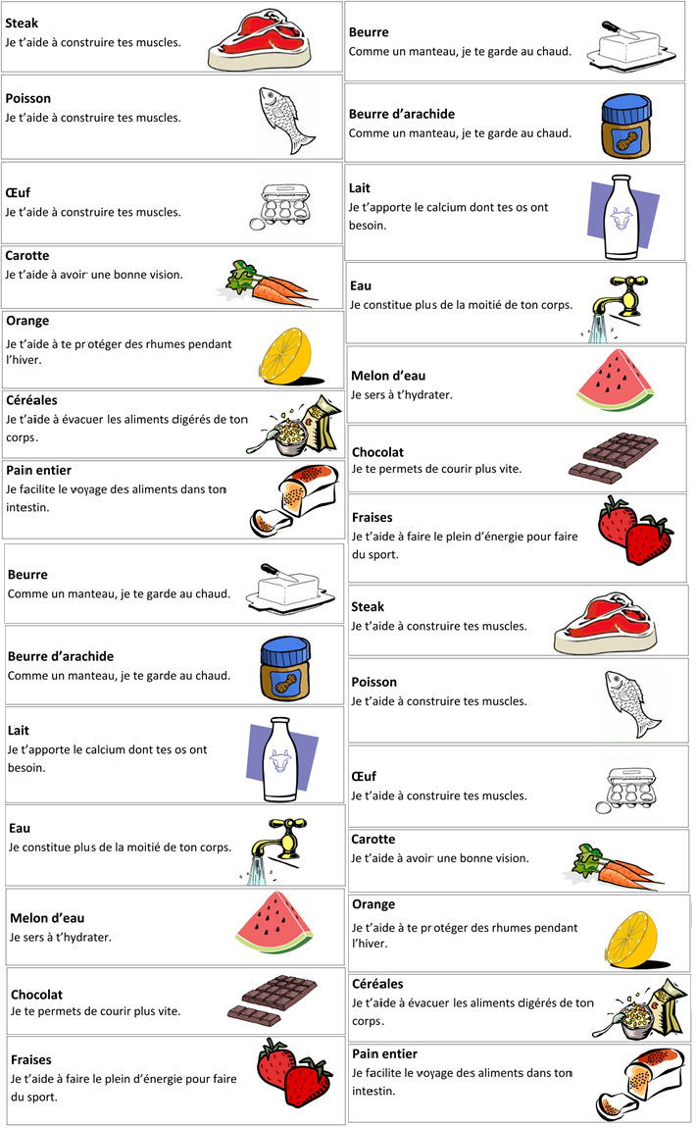
À découper
Étiquettes pour activité 3

Slide 23
Fiches TNI
Numéro de la fiche | Nom | Pages
1 | Les organes mystères ! | p. 25
2 | Le parcours des aliments | p. 26
3 | Solutionnaire de l’activité 3 | p. 27
4 | Hypothèse sur le guide alimentaire canadien | p. 28

Slide 24
Fiche TNI-1
Les organes mystères !
Ce tube pousse les morceaux d’aliments vers l’estomac.
Ce muscle rond permet d’évacuer les déchets.
Cavité où la nourriture est déchirée, mâchée et broyée en plus petit morceaux.
Grande poche qui transforme les petits morceaux d’aliments en bouillie.
Gros tube qui transporte les déchets vers la sortie, tout en en retirant l’eau.
Long tube qui transporte la bouillie d’aliment et en retire les nutriments.

Slide 25
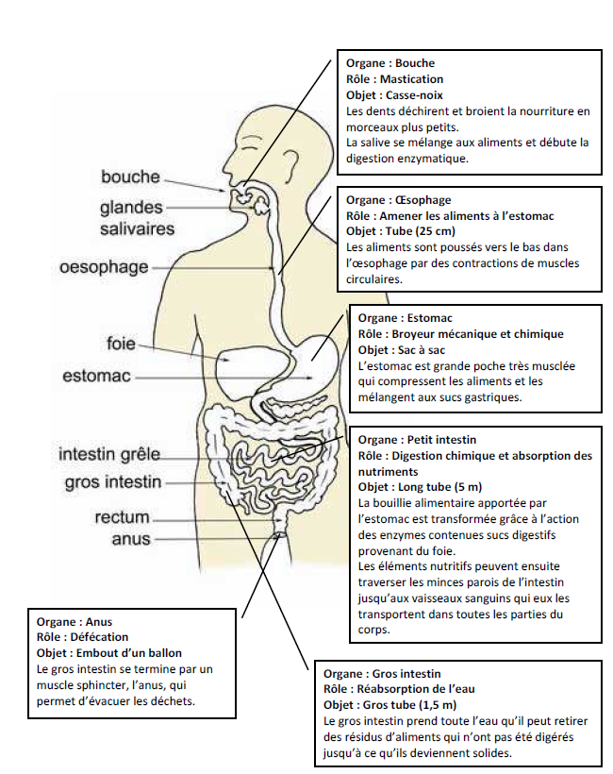
Fiche TNI-2
Le parcours des aliments

Slide 26
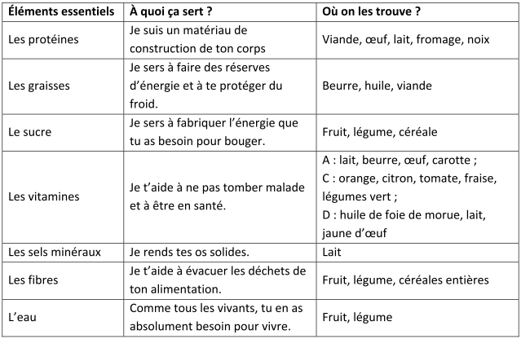
Fiche TNI-3
Solutionnaire de l’activité 3
fruit, légume

Slide 27
Fiche TNI-4
Hypothèse sur le guide alimentaire canadien
Dans quelle assiette trouve-t-on les meilleures proportions entre les légumes et fruits, les aliments à base de grains (riz, pâtes, pain, etc.) et les aliments protéinés (viande, légumineuses, soya, etc.) ?

Slide 28
Fiches d’évaluation
Nom | Pages
Grille des manifestations observables | 30
Grille d’évaluation pour l’activité 1 | 31
Grille d’évaluation pour les activités 3 et 4 | 32
Grille synthèse d’évaluation de l’activité | 33

Slide 29
Grille des manifestations observables (MO)
Date:___________
Nom de l’élève |  | Compétence 1 (démarche) |  | Compétence 2 (matériel) |  | Compétence 1 (démarche)
 |  | Manipulations |  |  |  | Engagé (Autorégulé, Actif, Passif, Désengagé)
 |  | Ordonné et structuré (A-E) L’élève rempli-t-il bien la feuille d’exercice? |  | Sécuritaire, minutieux (A-E) L’élève fait-il attention au matériel utilisé?
1
2
3
4
5
6
7
8
9
10
11
12
13
14
15
16
17
18
19
20

Slide 30
Grille d’évaluation de l’activité 1
 |  | ÉLÉMENTS OBSERVABLES
Critère | Méth. exp. | A | B | C Avec soutien (enseignant, équipe) | D Même avec soutien
Critère 1 Descrip-tion adéquate du problème | p. 1 p. 1 p. 3 | Les observations sont suffisamment nombreuses et précises (discriminent adéquatement). Le dessin final comprend tous les organes vus en groupe (étiquettes) •Émet des hypothèses précises à partir de connaissances antérieures ou d’observations. Est capable d’intégrer tous les organes des étiquettes lorsqu’ils sont présentés. Résultat de l’évaluation (fiche de l’élève 1C) : 6/6 | Les observations sont nombreuses mais manquent parfois de précision (discriminent partiellement). Le dessin final présente presque tous les organes ou présente des organes supplémentaires. •Émet des hypothèses mais qui manquent parfois de précision. Intègre la majorité des organes des étiquettes à son dessin. Résultat de l’évaluation (fiche de l’élève 1C) : 4-5/6 | Les observations sont floues (discriminent peu) et en nombre insuffisant. Plusieurs organes présentés sont absents ou des organes inutiles sont dessinés. •Émet des hypothèses qui ne comprennent pas les organes des étiquettes. Résultat de l’évaluation (fiche de l’élève 1C) : 3/6 | • Observe de manière inappropriée ou n’observe pas. N’intègre pas les organes présentés à son dessin final ou dessine un parcours très erroné avec des organes inutiles. •Réussit rarement à faire des hypothèses et elles ne comprennent aucun des organes présentés. •Résultat de l’évaluation (fiche de l’élève 1C) : 0-1-2/6

Slide 31
Grille d’évaluation de l’activité 3
 | ÉLÉMENTS OBSERVABLES
Critère | A | B | C Avec soutien (enseignant, équipe) | D Même avec soutien
Critère 4 Utilisation/ maitrise appropriée des connaissances scientifiques et technologiques (cas d’une communication écrite ou orale) | Utilise avec justesse le vocabulaire scientifique. Reprend les mots des étiquettes (noms d’organes, éléments essentiels) pour désigner ces réalités. | Utilise la plupart du temps un vocabulaire scientifique adéquat. Reprend la plupart des mots des étiquettes (noms d’organes, éléments essentiels) pour désigner ces réalités. | Utilise parfois un vocabulaire scientifique adéquat. Reprend parfois des mots des étiquettes (nom d’organes, éléments essentiels) pour désigner ces réalités. | Utilise rarement ou n’utilise pas de vocabulaire scientifique adéquat. Ne reprend pas les mots des étiquettes (noms d’organes, éléments essentiels)
Grille d’évaluation de l’activité 4
 | ÉLÉMENTS OBSERVABLES
Critère | A | B | C Avec soutien (enseignant, équipe) | D Même avec soutien
Critère 2 Mise en œuvre d’une démarche appropriée | Réalise une expérience de manière structurée, et ordonnée. S’engage de manière active et autorégulée (planification). | Réalise une expérience avec de faibles lacunes au niveau de l’organisation des manipulations. • Se régule pendant sa démarche (actif). | Réalise une expérience avec un manque de minutie et une faible organisation. S’engage de manière passive. | Réalise une expérience de manière désorganisée et bâclée. Est désengagé
Critère 3 Utilisation appropriée d’instruments, d’outils ou de techniques | Utilise de manière minutieuse et les substance avec lesquelles il travaille. Ne fait pas de dégâts. |  | Utilise de manière approximative mais sécuritaire les objets, les outils, les instruments ou les techniques. Fait parfois des dégâts. | N’utilise pas de façon sécuritaire les objets, les outils, les instruments ou les techniques. Fait des dégâts majeurs, presque de manière volontaire.
Critère 4 Utilisation/ maitrise appropriée des connaissances scientifiques et techniques | L’interprétation (présence de gras ou non) est en lien avec l’observation •La conclusion est en lien avec les résultats. |  | L’interprétation n’est pas toujours en lien avec l’observation. La conclusion est plus ou moins en lien avec les résultats. | L’interprétation n’est pas en lien avec l’observation. La conclusion n’est en lien avec les résultats.

Slide 32
Grille globale
GRILLE SYNTHÈSE D’ÉVALUATION DE L’ACTIVITÉ
Nom de l’élève |  | Critère 1 |  |  | Critère 2 |  |  | Critère 3 |  |  | Critère 4
Provenance des observations |  | Écrits page(s) : | Manif. obs. | Note ou Cote | Écrits page(s) : | Manif. obs. | Note ou Cote | Écrits page(s) : | Manif. obs. | Note ou Cote | Écrits page(s) : | Manif. obs. | Note ou Cote
1
2
3
4
5
6
7
8
9
10
11
12
13
14
15
16
17
18
19
20

Slide 33
Fiches d’activité
Identification de la fiche | Nom | Pages
A | Le parcours des aliments | 01
B | Le tube digestif | 02-03
C | Les nutriments essentiels | 04
D | Les graisses | 05-06

Slide 37
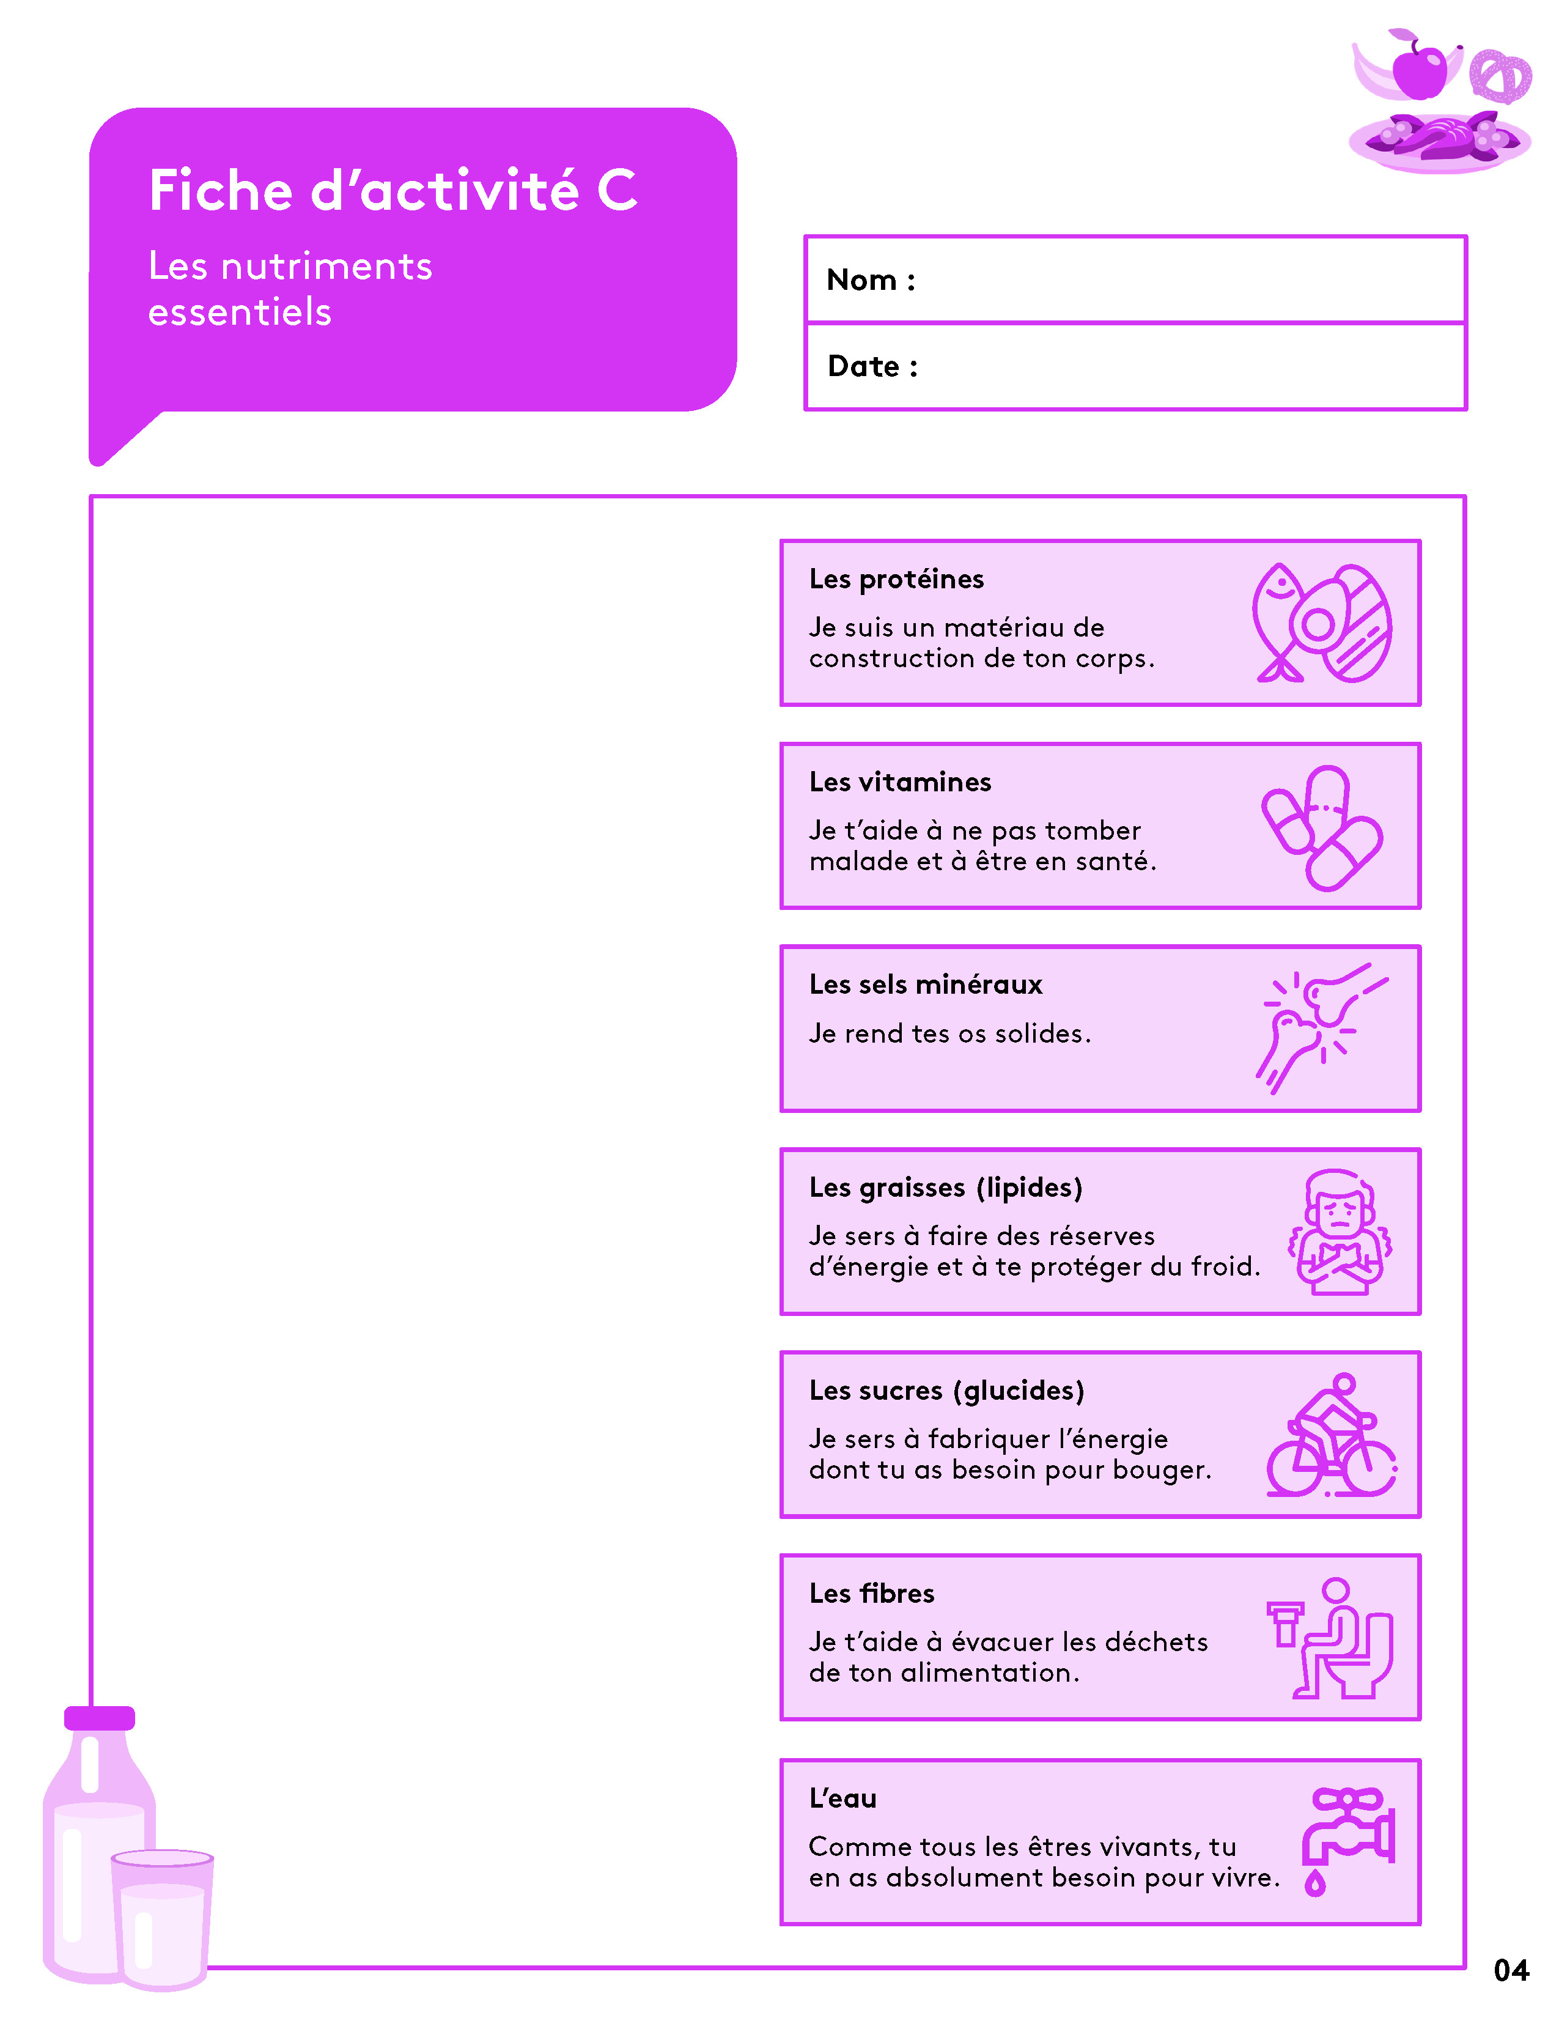

Slide 38
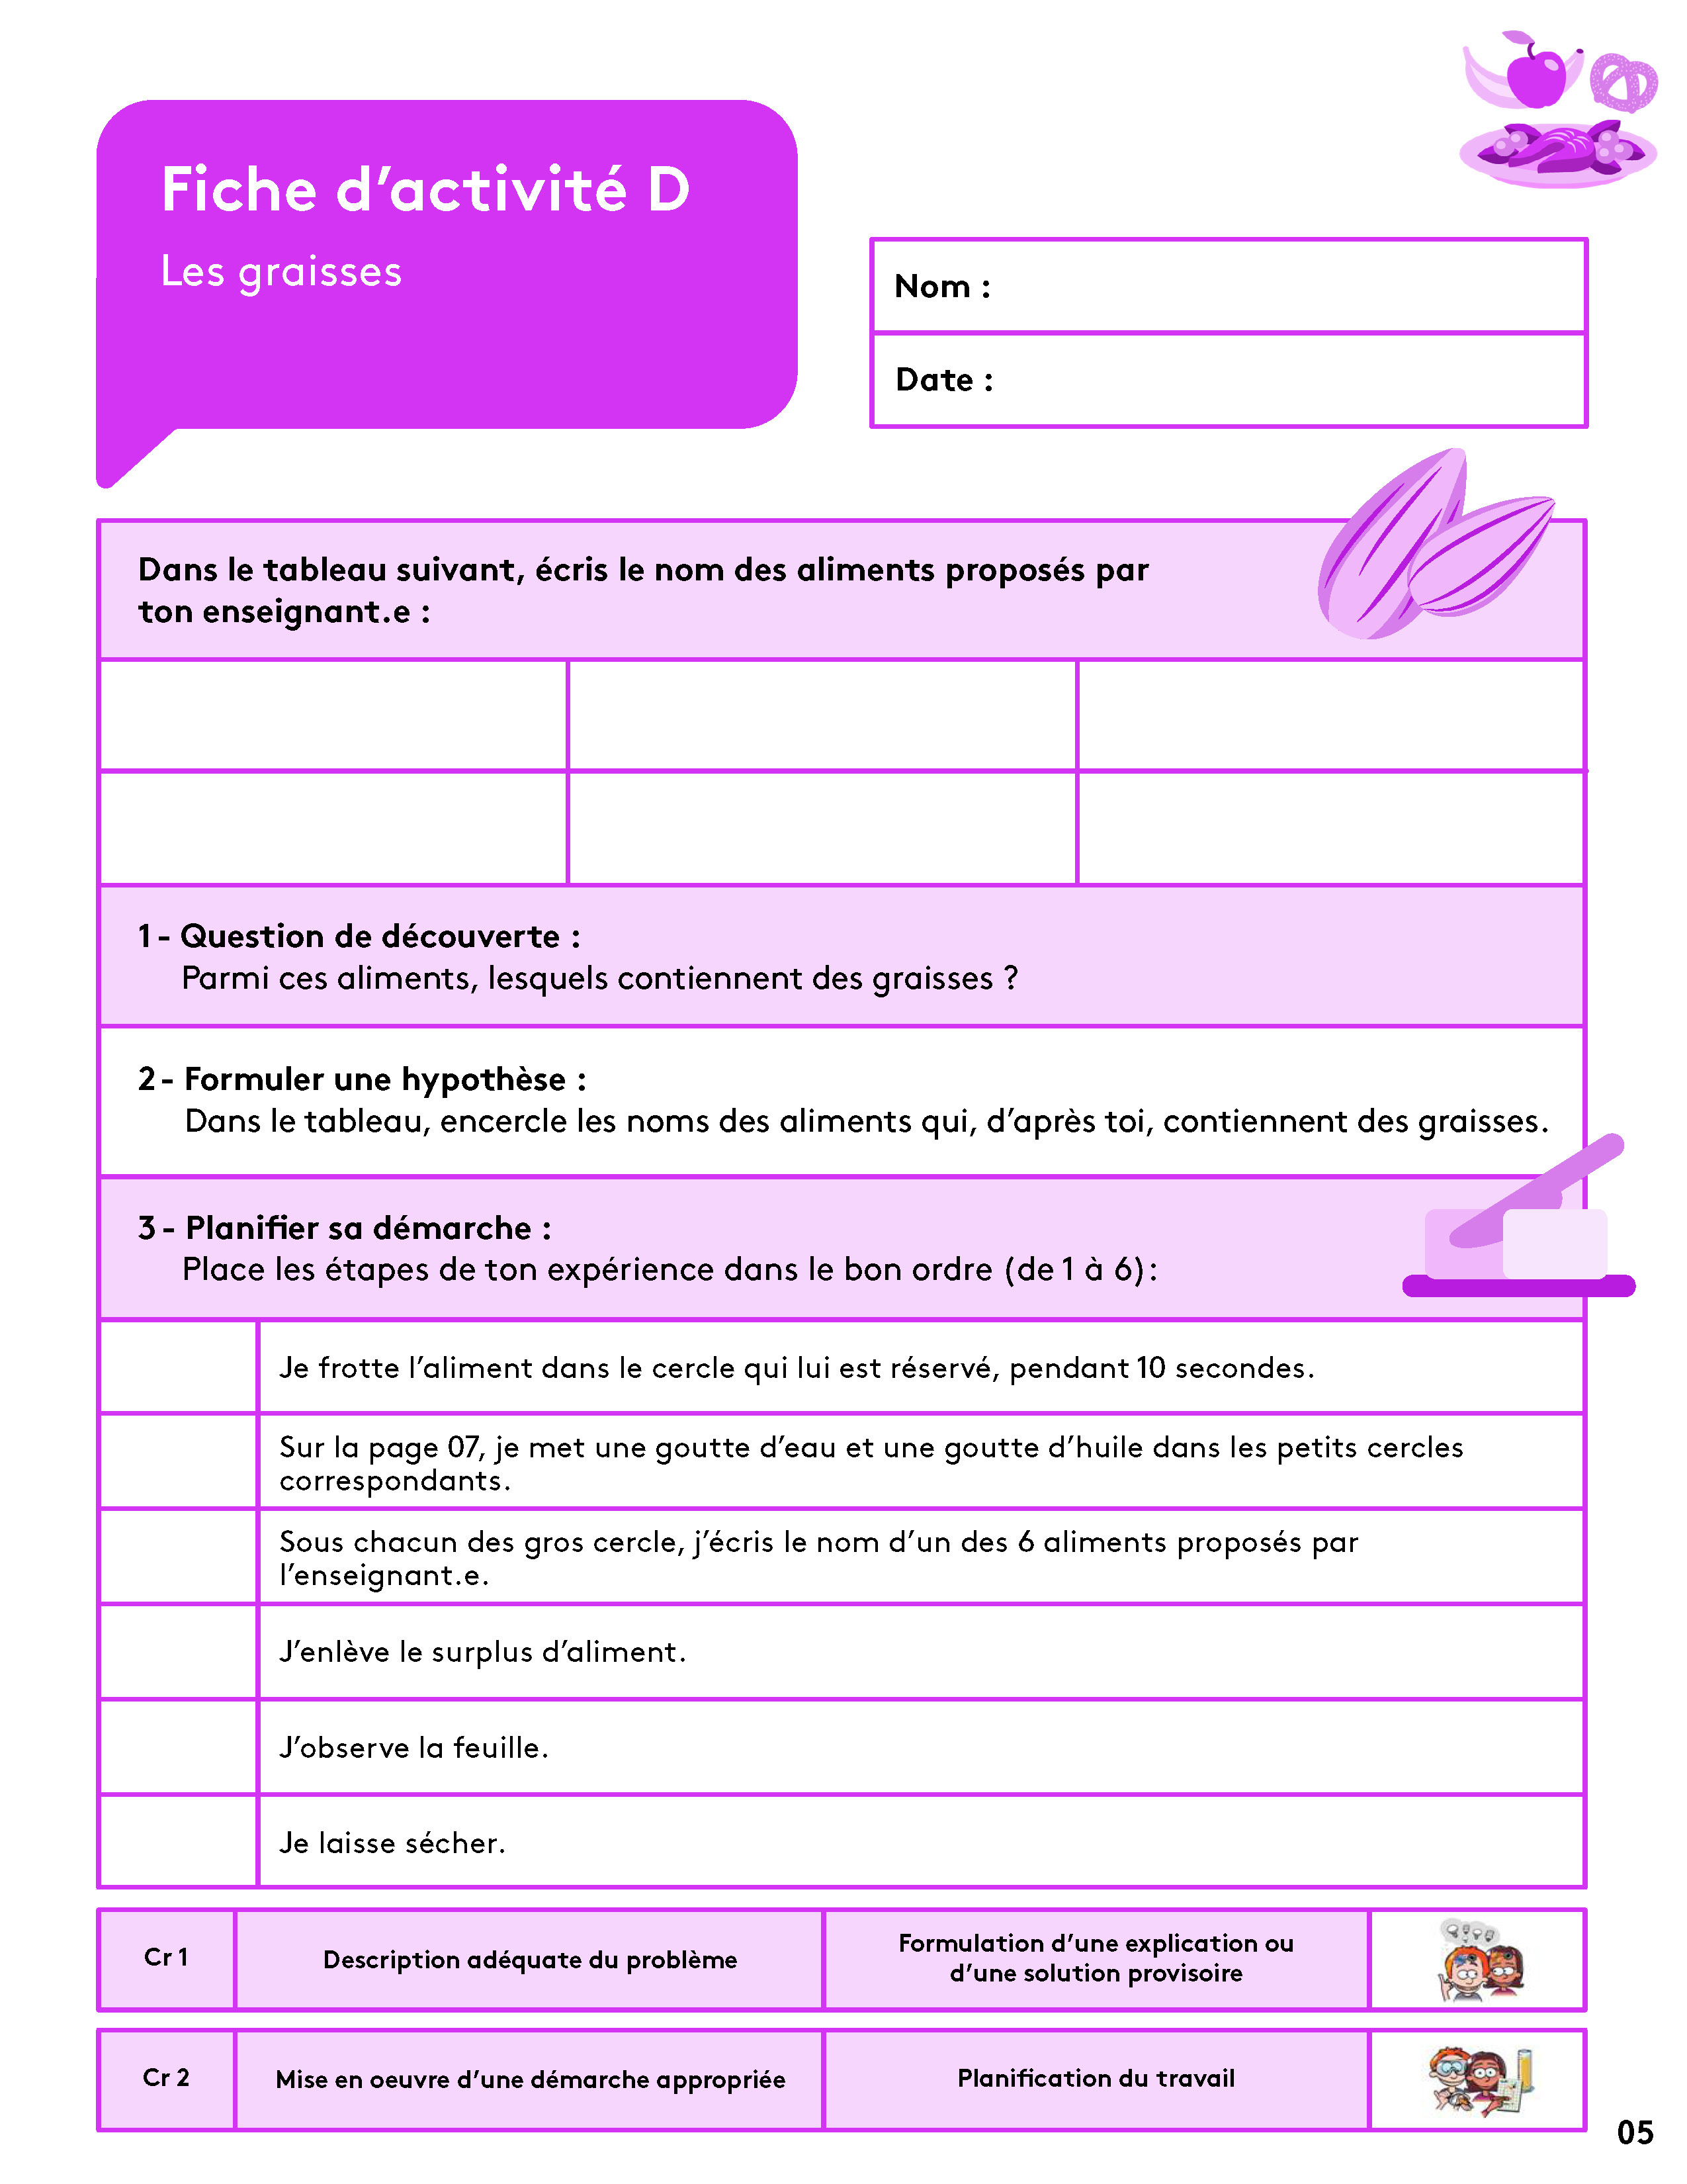

Slide 39
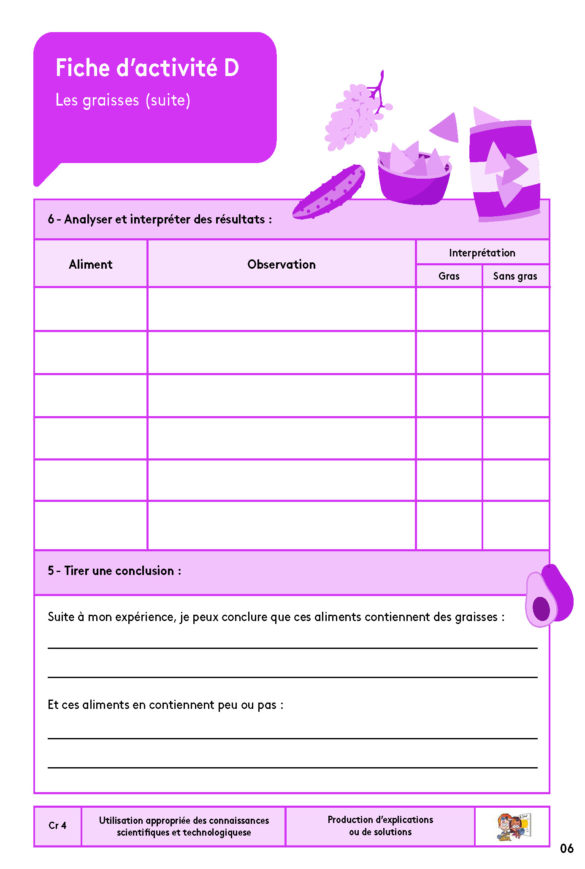

Slide 40
